Slide 1
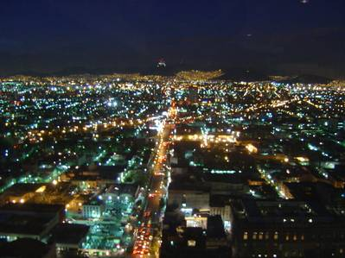
La ciudad de México
Es una de las ciudades más grandes del mundo
Otro nombre es D.F. para Distrito Federal
Su nombre fue Tenochtitlan
Moctezuma fue el último emperador

Slide 2
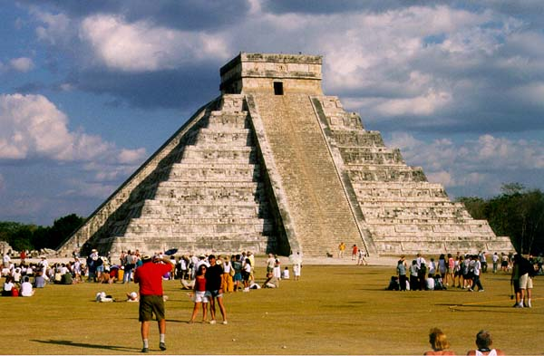
Los aztecas
Construyeron las pirámides para honor a sus dioses y como observatorios astronómicos
Los aztecas practicaban el sacrificio humano

Slide 3
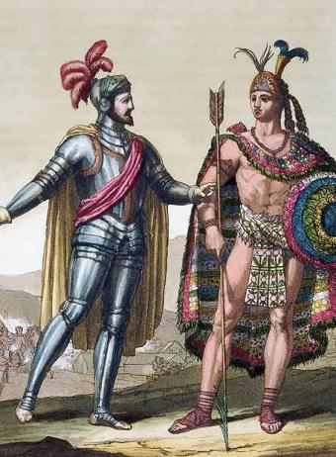
Hernán Cortés
Llegó a la ciudad de Tenochtitlan en 1519 y conquistó la ciudad en 1521.

Slide 4
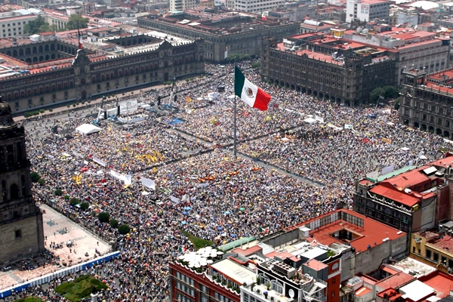
El Zócalo
Es el corazón de la ciudad
Muchas personas van al Zócalo para oír el grito en la víspera (eve) del día de Independencia de México, el 15 de septiembre
En el Zócalo hay la Plaza de la Constitución, La Catedral Metropolitana y el Palacio Nacional

Slide 5
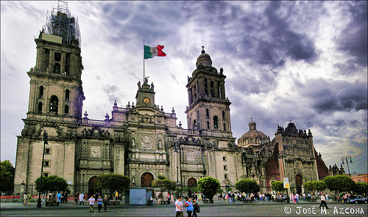
La Catedral Metropolitana
Empezaron a construirla en 1572

Slide 6
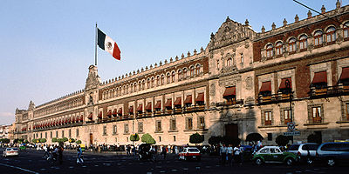
El Palacio Nacional
Era la residencia de Hernán Cortés
Ahora es donde trabaja el presidente de México

Slide 7
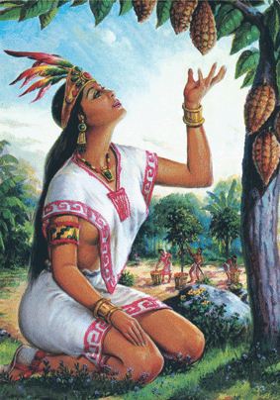
El chocolate
Viene de la palabra azteca “xocolatl” que significa “agua amarga” en la lengua azteca

Slide 8
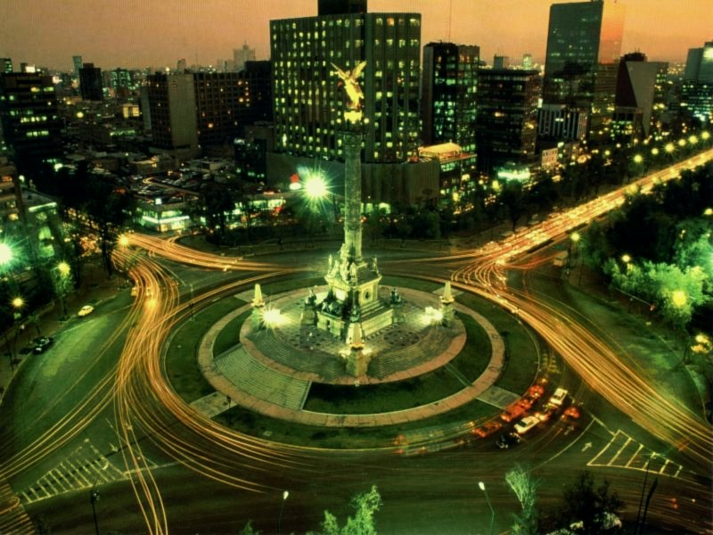
El ángel
Es el Monumento a la Independencia
Fue construido en 1910
Está en la Ciudad de México

Slide 9
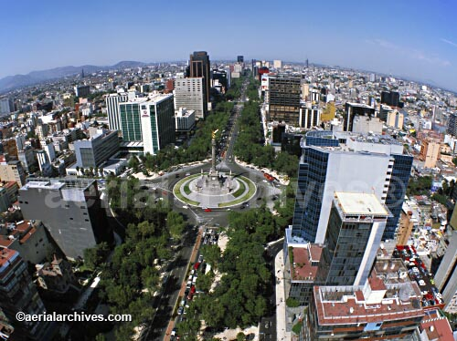
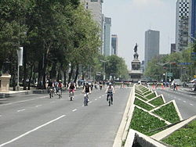
El Paseo de la Reforma
Es una de las avenidas más importantes de la ciudad.

Slide 10
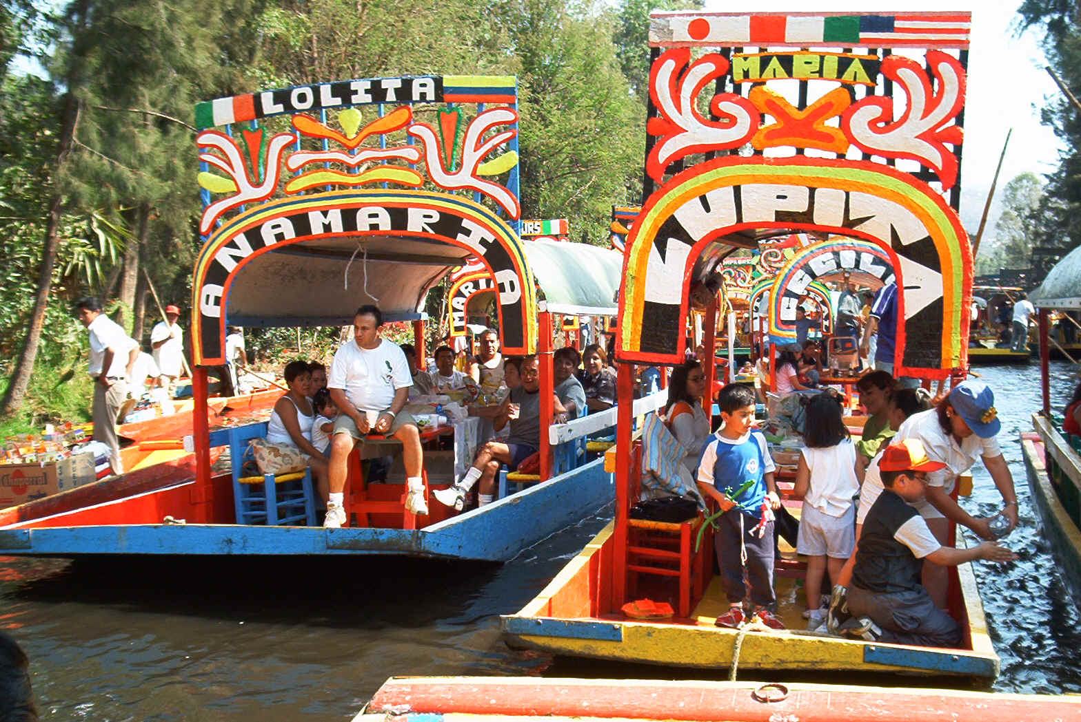
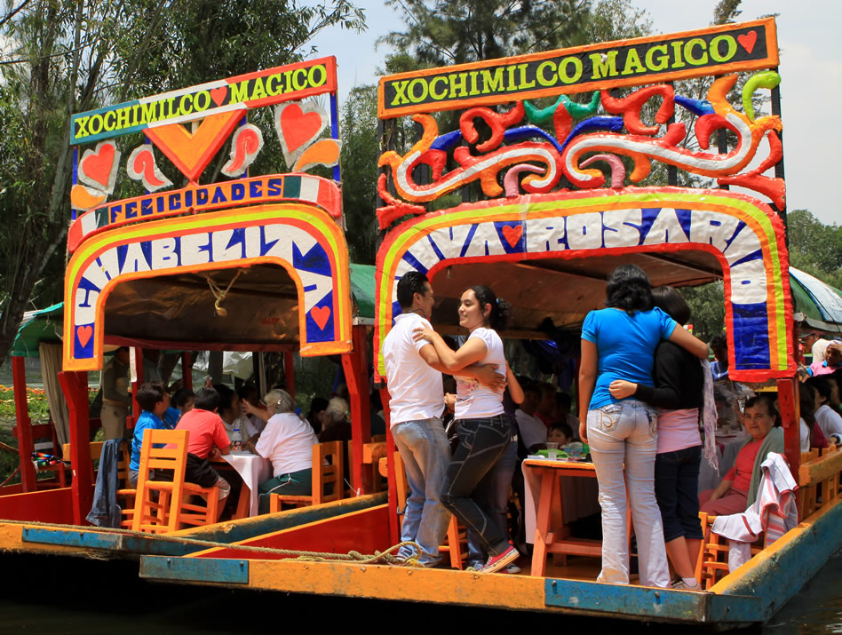
Xochilmilco
Son jardínes flotantes
Muchas personas van allí para celebrar

Slide 11
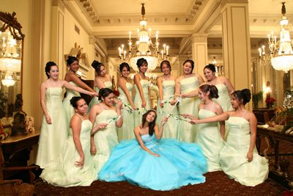
La fiesta de quinceañera
Es una fiesta para una chica que cumple 15 años

